Slide 1
TORAKS KONTÜRLEME
Huriye Şenay Kızıltan

Slide 2
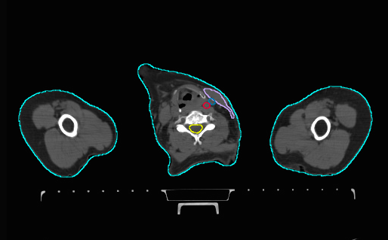
Meme kanseri lenfatik kontürleme

Slide 3
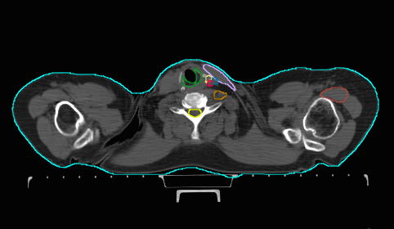
Supraklavikuler lenf nodları

Slide 4
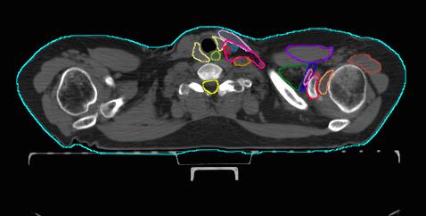
Tiroid bezi, omuz eklemi, medula spinalis, ösofagus, level 3 lenf nodları

Slide 5
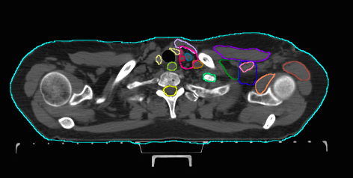
Level 2 ve 3 lenf nodları

Slide 6
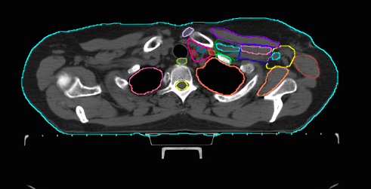

Slide 7
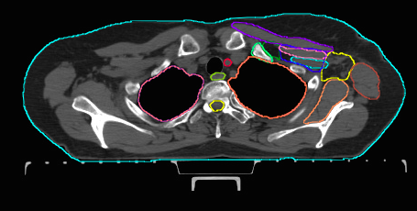

Slide 8
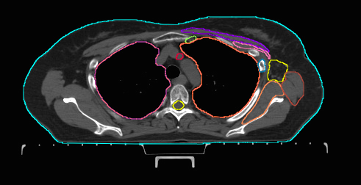
Level 1, 2, mammaria interna lenf nodu, aort damarı

